Slide 1
Литературная викторина
«В гостях у сказки»
Полищук Татьяна Константиновна,
учитель начальных классов,
МБОУ Семёновская СОШ,
с. Семёновское,
Иркутская обл

Slide 2
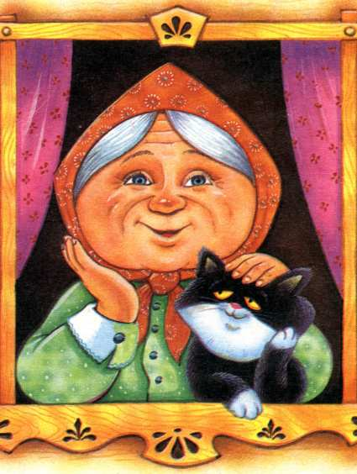
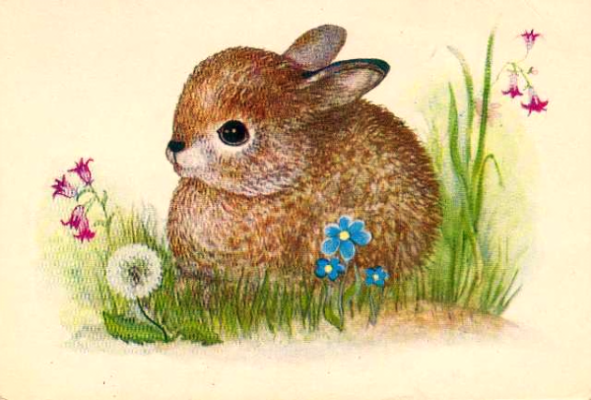
Начинаются наши сказки, Заплетаются наши сказки. На море-окияне, На остраве Буяне. Там березонька шумит, Под ней колыбель стоит, В колыбели зайка крепко спит. Как у нашего зайки Одеяльце шелково, Перинушка пухова, Подушечка в головах. |  | Рядом бабушка сидит, Зайке сказки говорит. Сказки старинные, Не короткие, не длинные, Про дуб высокий, Про колодец глубокий, Про лису, про быка, Про кота и петуха, Про гусей-лебедей, Про смышленых зверей. Это присказка, а сказка? – Сказка будет впереди!

Slide 3
Угадай-ка
Пришёл солдат с походу на квартиру и говорит хозяйке: – Здравствуй, божья старушка! Дай-ка мне чего-нибудь поесть.
Русская народная сказка
«Каша из топора»
Кликни по карточке
и увидишь правильный ответ

Slide 4
Угадай-ка
«Ах, Иван-Царевич, что же ты наделал! Если бы ты ещё 3 дня подождал, я бы вечно твоя была. А теперь прощай, ищи меня за тридевять земель, в тридесятом царстве, в подсолнечном государстве у Кощея Бессмертного!»
«Царевна-лягушка»
Кликни по карточке
и увидишь правильный ответ

Slide 5
Угадай-ка
Русская народная сказка
«Иван-Царевич и Серый Волк».
Наступило время младшего брата идти стеречь. Пошёл Иван-Царевич стеречь отцов сад и даже присесть боится, не то, что прилечь. Половина ночи проходит, ему и чудится: в саду свет.
Кликни по карточке
и увидишь правильный ответ

Slide 6
Угадай-ка
Русская народная сказка
«Иван – крестьянский сын и Чудо-юдо»
В некотором царстве, в некотором государстве жили-были старик и старуха, и было у них три сына. Младшего звали Иванушка. Жили они – не ленились, целый день трудились, пашню пахали да хлеба засевали.
Кликни по карточке
и увидишь правильный ответ

Slide 7
Угадай-ка
Говорят, царевна есть, Что не можно глаз отвесть. Днём свет божий затмевает, Ночью землю освещает – Месяц под косой блестит, А во лбу звезда горит.
А.С.Пушкин
«Сказка о царе Салтане».
Кликни по карточке
и увидишь правильный ответ

Slide 8
Угадай-ка
Жили-были Лиса и Заяц. У Лисы была избенка ледяная, а у Зайчика – лубяная: пришла весна-красна – у лисицы избушка растаяла, а у зайчика стоит по-старому.
Русская народная сказка
«Лиса, заяц и петух»
Кликни по карточке
и увидишь правильный ответ

Slide 9
Угадай-ка
П.П.Ершов
«Конек-горбунок».
За горами, за лесами, За широкими морями Против неба – на земле Жил старик в своем селе.
Кликни по карточке
и увидишь правильный ответ

Slide 10
Угадай-ка
А.С.Пушкин
«Сказка о Золотом петушке».
Негде, в тридевятом царстве, В тридесятом государстве, Жил-был славный царь Дадон, Смолоду был грозен он И соседям то и дело Наносил обиды смело.
Кликни по карточке
и увидишь правильный ответ

Slide 11
Угадай-ка
Наварила манной каши и размазала по тарелке: – Не обессудь, куманек, больше потчевать нечем!
Русская народная сказка
«Лиса и Журавль».
Кликни по карточке
и увидишь правильный ответ

Slide 12
Угадай-ка
В светлой горнице; кругом Лавки, крытые ковром, Под святыми стол дубовый, Печь с лежанкой изразцовой.
А.С.Пушкин
«Сказка о мертвой царевне и семи богатырях»
Кликни по карточке
и увидишь правильный ответ

Slide 13
Угадай-ка
– Съешь моего ржаного пирожка. – Не стану я ржаной пирог есть! У моего батюшки и пшеничные не едятся.
Русская народная сказка
«Гуси-лебеди».
Кликни по карточке
и увидишь правильный ответ

Slide 14
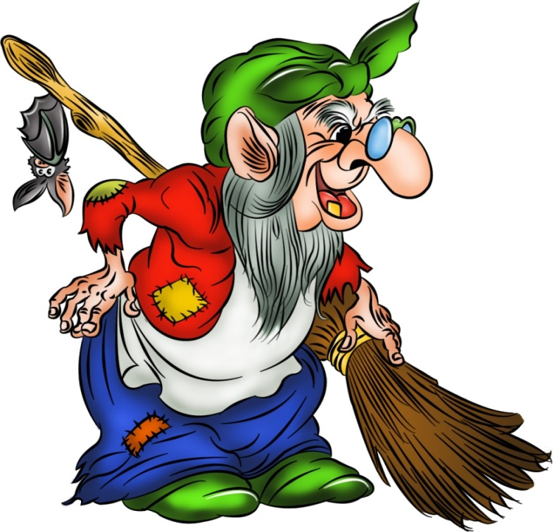
«Сказка – ложь,
да в ней намёк,
добрым молодцам урок».
(А.С.Пушкин)

Slide 15
ИНТЕРНЕТ РЕСУРСЫ:
Автор шаблона: Бугаева Светлана Васильевна, учитель английского языка -http://pedsovet.su/load/321-1-0-37641
http://i009.radikal.ru/1201/c1/b571643f2ff8.jpg
http://img-fotki.yandex.ru/get/3302/madam-27.2d/0_21fc0_d5b9ea8c_XL
http://3.bp.blogspot.com/-TpE-KI22GV4/T4K7y2DLHOI/AAAAAAAABmU/oYRX64bEUfQ/s1600/Baba_Yaga-01.jpg

